Slide 1
TA FORM
Created by Inge Foley

Slide 2
What is the ‘TA’ form?
The ‘ta’ form is plain (or dictionary) form of the past tense. Used in informal/casual situations.
Example:
にほんに いきました。 (Masu form = Formal/Polite)
にほんに いった。 (Ta form = Informal/casual)

Slide 3
3 verb groups
There are 3 types of Japanese verbs:
Ichidan 一だん verbs (simple verbs)
Godan 五だん verbs (complex verbs)
Irregular verbs

Slide 4
ICHIDAN いちだん
Ｓｉｍｐｌｅ ｖｅｒｂｓ
‘e’ sound before the ました
‘one hiragana’ before the ました

Slide 5
Ichidan 一だん verbs (Simple verbs)
Verbs which belong to the Ichidan group have an ‘e’ sound before ました
w | r | y | m | p | b | h | n | d | t | z | s | g | k | a
わ | ら | や | ま | ぱ | ば | は | な | だ | た | ざ | さ | が | か | あ
 | り |  | み | ぴ | び | ひ | に | ぢ | ち | じ | し | ぎ | き | い
を | る | ゆ | む | ぷ | ぶ | ふ | ぬ | づ | つ | ず | す | ぐ | く | う
 | れ |  | め | ぺ | べ | へ | ね | で | て | ぜ | せ | げ | け | え
ん | ろ | よ | も | ぱ | ぼ | ほ | の | ど | と | ぞ | そ | ご | こ | お
‘e’ sound before ました
Change verbs with an ‘e’ sound before the ました into the ‘Ta Form’ by
dropping the ました and adding た.

Slide 6
Examples (Ichidan):
w | r | y | m | p | b | h | n | d | t | z | s | g | k | a
わ | ら | や | ま | ぱ | ば | は | な | だ | た | ざ | さ | が | か | あ
 | り |  | み | ぴ | び | ひ | に | ぢ | ち | じ | し | ぎ | き | い
を | る | ゆ | む | ぷ | ぶ | ふ | ぬ | づ | つ | ず | す | ぐ | く | う
 | れ |  | め | ぺ | べ | へ | ね | で | て | ぜ | せ | げ | け | え
ん | ろ | よ | も | ぱ | ぼ | ほ | の | ど | と | ぞ | そ | ご | こ | お
おしえました (taught)
おしえた

Slide 7
Examples (Ichidan):
w | r | y | m | p | b | h | n | d | t | z | s | g | k | a
わ | ら | や | ま | ぱ | ば | は | な | だ | た | ざ | さ | が | か | あ
 | り |  | み | ぴ | び | ひ | に | ぢ | ち | じ | し | ぎ | き | い
を | る | ゆ | む | ぷ | ぶ | ふ | ぬ | づ | つ | ず | す | ぐ | く | う
 | れ |  | め | ぺ | べ | へ | ね | で | て | ぜ | せ | げ | け | え
ん | ろ | よ | も | ぱ | ぼ | ほ | の | ど | と | ぞ | そ | ご | こ | お
あけました (opened)
おけた

Slide 8
Examples (Ichidan):
w | r | y | m | p | b | h | n | d | t | z | s | g | k | a
わ | ら | や | ま | ぱ | ば | は | な | だ | た | ざ | さ | が | か | あ
 | り |  | み | ぴ | び | ひ | に | ぢ | ち | じ | し | ぎ | き | い
を | る | ゆ | む | ぷ | ぶ | ふ | ぬ | づ | つ | ず | す | ぐ | く | う
 | れ |  | め | ぺ | べ | へ | ね | で | て | ぜ | せ | げ | け | え
ん | ろ | よ | も | ぱ | ぼ | ほ | の | ど | と | ぞ | そ | ご | こ | お
たべました (ate)
たべた

Slide 9
Ichidan 一だん verbs (Simple verbs)
Other verbs which belong to the Ichidan group have only one hiragana before ました
Change verbs with ‘one hiragana’ before the ました into the ‘Ta Form’ by
dropping the ました and adding た.
Examples (Ichidan):
みました (saw)
でました (left)
ねました (slept)
きました (wore)
みた
でた
ねた
きた

Slide 10
ＧＯＤＡＮ ごだん
Complex ｖｅｒｂｓ
‘i’ sound before the ました

Slide 11
Godan 五だん verbs (Complex verbs)
Verbs which belong to the Godan group have an ‘i’ sound before ました
w | r | y | m | p | b | h | n | d | t | z | s | g | k | a
わ | ら | や | ま | ぱ | ば | は | な | だ | た | ざ | さ | が | か | あ
 | り |  | み | ぴ | び | ひ | に | ぢ | ち | じ | し | ぎ | き | い
を | る | ゆ | む | ぷ | ぶ | ふ | ぬ | づ | つ | ず | す | ぐ | く | う
 | れ |  | め | ぺ | べ | へ | ね | で | て | ぜ | せ | げ | け | え
ん | ろ | よ | も | ぱ | ぼ | ほ | の | ど | と | ぞ | そ | ご | こ | お
‘i’ sound before ました

Slide 12
Godan ごだん verbs – rule summary
Change verbs with an ‘i’ sound before the ました into the ‘Ta Form’ by
dropping the ‘i’ sound and the ました
then adding the correct た form ending (according to the rules below).
w | r | y | m | p | b | h | n | d | t | Z | s | g | k | a
わ | ら | や | ま | ぱ | ば | は | な | だ | た | ざ | さ | が | か | あ
 | り |  | み | ぴ | び | ひ | に | ぢ | ち | じ | し | ぎ | き | い
を | る | ゆ | む | ぷ | ぶ | ふ | ぬ | づ | つ | ず | す | ぐ | く | う
 | れ |  | め | ぺ | べ | へ | ね | で | て | ぜ | せ | げ | け | え
ん | ろ | よ | も | ぱ | ぼ | ほ | の | ど | と | ぞ | そ | ご | こ | お
 | った |  | んだ |  | んだ |  | んだ |  | った | た | た | いだ | いた | った | ＴＡ ＦＯＲＭ
‘i’ sound before ました

Slide 13
Examples (Godan):
w | r | y | m | p | b | h | n | d | t | Z | s | g | k | a
わ | ら | や | ま | ぱ | ば | は | な | だ | た | ざ | さ | が | か | あ
 | り |  | み | ぴ | び | ひ | に | ぢ | ち | じ | し | ぎ | き | い
を | る | ゆ | む | ぷ | ぶ | ふ | ぬ | づ | つ | ず | す | ぐ | く | う
 | れ |  | め | ぺ | べ | へ | ね | で | て | ぜ | せ | げ | け | え
ん | ろ | よ | も | ぱ | ぼ | ほ | の | ど | と | ぞ | そ | ご | こ | お
 | った |  | んだ |  | んだ |  | んだ |  | った | た | た | いだ | いた | った | ＴＡ ＦＯＲＭ
かいました (bought)
かった

Slide 14
Examples (Godan):
w | r | y | m | p | b | h | n | d | t | Z | s | g | k | a
わ | ら | や | ま | ぱ | ば | は | な | だ | た | ざ | さ | が | か | あ
 | り |  | み | ぴ | び | ひ | に | ぢ | ち | じ | し | ぎ | き | い
を | る | ゆ | む | ぷ | ぶ | ふ | ぬ | づ | つ | ず | す | ぐ | く | う
 | れ |  | め | ぺ | べ | へ | ね | で | て | ぜ | せ | げ | け | え
ん | ろ | よ | も | ぱ | ぼ | ほ | の | ど | と | ぞ | そ | ご | こ | お
 | った |  | んだ |  | んだ |  | んだ |  | った | た | た | いだ | いた | った | ＴＡ ＦＯＲＭ
かきました (wrote)
かいた

Slide 15
Examples (Godan):
w | r | y | m | p | b | h | n | d | t | Z | s | g | k | a
わ | ら | や | ま | ぱ | ば | は | な | だ | た | ざ | さ | が | か | あ
 | り |  | み | ぴ | び | ひ | に | ぢ | ち | じ | し | ぎ | き | い
を | る | ゆ | む | ぷ | ぶ | ふ | ぬ | づ | つ | ず | す | ぐ | く | う
 | れ |  | め | ぺ | べ | へ | ね | で | て | ぜ | せ | げ | け | え
ん | ろ | よ | も | ぱ | ぼ | ほ | の | ど | と | ぞ | そ | ご | こ | お
 | った |  | んだ |  | んだ |  | んだ |  | った | た | た | いだ | いた | った | ＴＡ ＦＯＲＭ
およぎました (swam)
およぎました (swam)
およいだ
およいだ

Slide 16
Examples (Godan):
w | r | y | m | p | b | h | n | d | t | Z | s | g | k | a
わ | ら | や | ま | ぱ | ば | は | な | だ | た | ざ | さ | が | か | あ
 | り |  | み | ぴ | び | ひ | に | ぢ | ち | じ | し | ぎ | き | い
を | る | ゆ | む | ぷ | ぶ | ふ | ぬ | づ | つ | ず | す | ぐ | く | う
 | れ |  | め | ぺ | べ | へ | ね | で | て | ぜ | せ | げ | け | え
ん | ろ | よ | も | ぱ | ぼ | ほ | の | ど | と | ぞ | そ | ご | こ | お
 | った |  | んだ |  | んだ |  | んだ |  | った | た | た | いだ | いた | った | ＴＡ ＦＯＲＭ
はなしました (spoke)
はなした

Slide 17
Examples (Godan):
w | r | y | m | p | b | h | n | d | t | Z | s | g | k | a
わ | ら | や | ま | ぱ | ば | は | な | だ | た | ざ | さ | が | か | あ
 | り |  | み | ぴ | び | ひ | に | ぢ | ち | じ | し | ぎ | き | い
を | る | ゆ | む | ぷ | ぶ | ふ | ぬ | づ | つ | ず | す | ぐ | く | う
 | れ |  | め | ぺ | べ | へ | ね | で | て | ぜ | せ | げ | け | え
ん | ろ | よ | も | ぱ | ぼ | ほ | の | ど | と | ぞ | そ | ご | こ | お
 | った |  | んだ |  | んだ |  | んだ |  | った | た | た | いだ | いた | った | ＴＡ ＦＯＲＭ
しんじました (believed)
しんじた

Slide 18
Examples (Godan):
w | r | y | m | p | b | h | n | d | t | Z | s | g | k | a
わ | ら | や | ま | ぱ | ば | は | な | だ | た | ざ | さ | が | か | あ
 | り |  | み | ぴ | び | ひ | に | ぢ | ち | じ | し | ぎ | き | い
を | る | ゆ | む | ぷ | ぶ | ふ | ぬ | づ | つ | ず | す | ぐ | く | う
 | れ |  | め | ぺ | べ | へ | ね | で | て | ぜ | せ | げ | け | え
ん | ろ | よ | も | ぱ | ぼ | ほ | の | ど | と | ぞ | そ | ご | こ | お
 | った |  | んだ |  | んだ |  | んだ |  | った | た | た | いだ | いた | った | ＴＡ ＦＯＲＭ
もちました (carried)
もった

Slide 19
Examples (Godan):
w | r | y | m | p | b | h | n | d | t | Z | s | g | k | a
わ | ら | や | ま | ぱ | ば | は | な | だ | た | ざ | さ | が | か | あ
 | り |  | み | ぴ | び | ひ | に | ぢ | ち | じ | し | ぎ | き | い
を | る | ゆ | む | ぷ | ぶ | ふ | ぬ | づ | つ | ず | す | ぐ | く | う
 | れ |  | め | ぺ | べ | へ | ね | で | て | ぜ | せ | げ | け | え
ん | ろ | よ | も | ぱ | ぼ | ほ | の | ど | と | ぞ | そ | ご | こ | お
 | った |  | んだ |  | んだ |  | んだ |  | った | た | た | いだ | いた | った | ＴＡ ＦＯＲＭ
しにました (died)
しんだ

Slide 20
Examples (Godan):
w | r | y | m | p | b | h | n | d | t | Z | s | g | k | a
わ | ら | や | ま | ぱ | ば | は | な | だ | た | ざ | さ | が | か | あ
 | り |  | み | ぴ | び | ひ | に | ぢ | ち | じ | し | ぎ | き | い
を | る | ゆ | む | ぷ | ぶ | ふ | ぬ | づ | つ | ず | す | ぐ | く | う
 | れ |  | め | ぺ | べ | へ | ね | で | て | ぜ | せ | げ | け | え
ん | ろ | よ | も | ぱ | ぼ | ほ | の | ど | と | ぞ | そ | ご | こ | お
 | った |  | んだ |  | んだ |  | んだ |  | った | た | た | いだ | いた | った | ＴＡ ＦＯＲＭ
あそびました (played)
あそんだ

Slide 21
Examples (Godan):
w | r | y | m | p | b | h | n | d | t | Z | s | g | k | a
わ | ら | や | ま | ぱ | ば | は | な | だ | た | ざ | さ | が | か | あ
 | り |  | み | ぴ | び | ひ | に | ぢ | ち | じ | し | ぎ | き | い
を | る | ゆ | む | ぷ | ぶ | ふ | ぬ | づ | つ | ず | す | ぐ | く | う
 | れ |  | め | ぺ | べ | へ | ね | で | て | ぜ | せ | げ | け | え
ん | ろ | よ | も | ぱ | ぼ | ほ | の | ど | と | ぞ | そ | ご | こ | お
 | った |  | んだ |  | んだ |  | んだ |  | った | た | た | いだ | いた | った | ＴＡ ＦＯＲＭ
よみました (read)
よんだ

Slide 22
Examples (Godan):
w | r | y | m | p | b | h | n | d | t | Z | s | g | k | a
わ | ら | や | ま | ぱ | ば | は | な | だ | た | ざ | さ | が | か | あ
 | り |  | み | ぴ | び | ひ | に | ぢ | ち | じ | し | ぎ | き | い
を | る | ゆ | む | ぷ | ぶ | ふ | ぬ | づ | つ | ず | す | ぐ | く | う
 | れ |  | め | ぺ | べ | へ | ね | で | て | ぜ | せ | げ | け | え
ん | ろ | よ | も | ぱ | ぼ | ほ | の | ど | と | ぞ | そ | ご | こ | お
 | った |  | んだ |  | んだ |  | んだ |  | った | た | た | いだ | いた | った | ＴＡ ＦＯＲＭ
かえりました (returned)
かえった

Slide 23
IRREGULAR
しました
きました
いきました
and some exceptions

Slide 24
Irregular verbs and exceptions
Verbs which belong to the Irregular group don’t follow the rules for Ichidan or Godan. (Learn them as exceptions.)
しました (did) した
きました (came) きた
いきました (went) いった
おきました (got up) おきた
できました (could do) できた

Slide 25
Ta Form Rule Summary

Slide 26
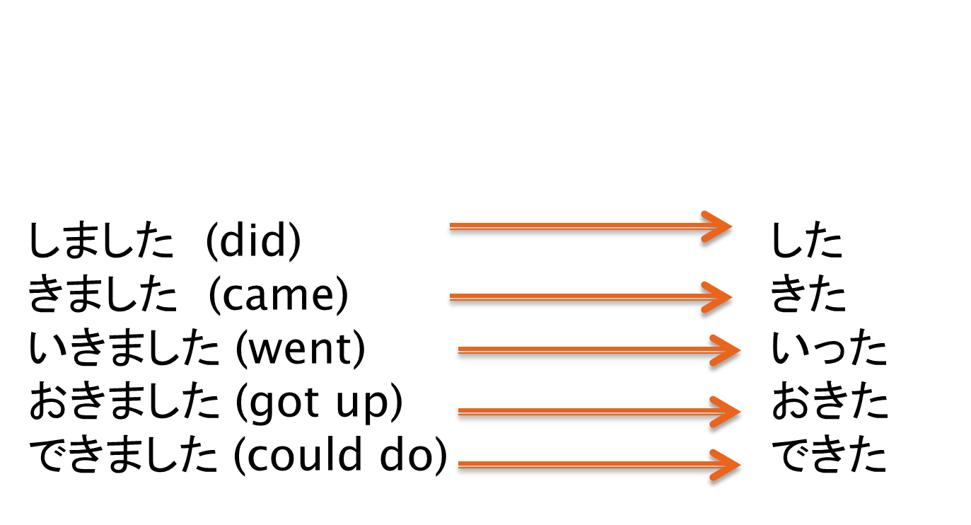
Ta Form rule summary
Ichidan verbs
‘e’ sound before the ました or ‘one hiragana’ before the ました
drop the ました and add た.
Godan verbs
‘i’ sound before the ました
drop the ‘i’ sound and the ました
add the correct た form ending according to the rules
 | り |  | み | ぴ | び | ひ | に | ぢ | ち | じ | し | ぎ | き | い
 | った |  | んだ |  | んだ |  | んだ |  | った | た | た | いだ | いた | った | ＴＡ ＦＯＲＭ
Irregular and exception verbs

Slide 27
Practise

Slide 28
Are these Ichidan, Godan or Irregular? How do you know?
たべました | ate
はなしました | spoke
のりまました | rode
しました | did
おぼえました | remembered
ききました | listened
まがりました | turned
みました | saw
わかりました | understood
おきました | woke up

Slide 29
Were you right?
たべました | ate | Ichidan (e sound before mashita)
はなしました | spoke | Godan (i sound before mashita)
のりまました | rode | Godan (i sound before mashita)
しました | did | Ichidan (one hiragana before mashita)
おぼえました | remembered | Ichidan (e sound before mashita)
ききました | listened | Godan (i sound before mashita)
まがりました | turned | Godan (i sound before mashita)
みました | saw | Ichidan (one hiragana before mashita)
わかりました | understood | Godan (i sound before mashita)
おきました | woke up | Irregular

Slide 30
Select the correct Ta form of each verb
Verb |  | Choice 1 | Choice 2
あけました | opened | あけた | あけった
あらいました | washed | あらった | あらいた
あるきました | walked | あるきた | あるいた
できました | could do | できた | でいた
でました | left | でた | でった
でんわをしました | phoned | でんわをした | でんわをしいた
はいりました | entered | はいりた | はいった
いきました | went | いた | いった
いました | existed (living things) | いた | いった
かぶりました | wore (on head) | かぶった | かぶりた
かぜをひきました | caught a cold | かぜをひきた | かぜをひいた
きました | came | きた | きいた
きました | wore(over head) | きた | きいた

Slide 31
Were you right?
Verb |  | Choice 1 | Choice 2
あけました | opened | あけた | あけった
あらいました | washed | あらった | あらいた
あるきました | walked | あるきた | あるいた
できました | could do | できた | でいた
でました | left | でた | でった
でんわをしました | phoned | でんわをした | でんわをしいた
はいりました | entered | はいりた | はいった
いきました | went | いた | いった
いました | existed (living things) | いた | いった
かぶりました | wore (on head) | かぶった | かぶりた
かぜをひきました | caught a cold | かぜをひきた | かぜをひいた
きました | came | きた | きいた
きました | wore(over head) | きた | きいた

Slide 32
Change these verbs into the Ta Form
たべました | ate
はなしました | spoke
のりました | rode
しました | did
おぼえました | remembered
ききました | listened
まがりました | turned
みました | saw
わかりました | understood
おきました | woke up

Slide 33
Were you right?
たべました | ate | Ichidan | たべた
はなしました | spoke | Godan | はなした
のりました | rode | Godan | のった
しました | did | Ichidan | した
おぼえました | remembered | Ichidan | おぼえた
ききました | listened | Godan | きいた
まがりました | turned | Godan | まがった
みました | saw | Ichidan | みた
わかりました | understood | Godan | わかった
おきました | woke up | Irregular | おきた

Slide 34
Plain past tense (~ed)
To say ‘~ed’ in Japanese change the verb ます to ました then to Ta form.
Example:
たべます (to eat) たべました (ate - formal) たべた （ate – informal)
How can you say these in informal Japanese?
I studied Japanese.
I read a book yesterday.
She wore a red hat
He wore blue pants.
Mariko cried.
On the weekend, I worked at MacDonalds.
I went to the beach with my friends.
These verbs may help you.
べんきょうします(to study)
よみます (to read)
かぶります(to wear on head)
はきます(to wear – pull up)
なきます(to cry)
はたらきます(to work)

Slide 35
Did you answer correctly?
How can you say these in informal Japanese?
I studied Japanese.
にほんごを べんきょうした。
2. I read a book yesterday.
きのう、ほんを よんだ。
3. She wore a red hat
あかい ぼうしを かぶった。
4. He wore blue pants.
あおい パンツを はいた。
5. Mariko cried.
まりこさんは ないた。
6. On the weekend, I worked at MacDonalds.
しゅうまつに、 マックで はたらいた。
7. I went to the beach with my friends.
ともだちと うみに いった。

Slide 36
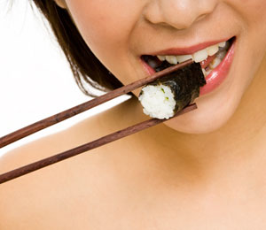
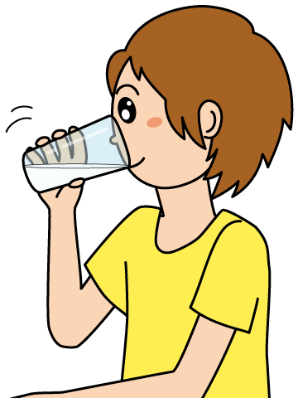
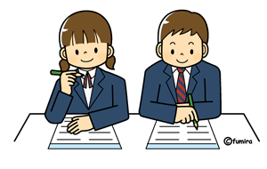
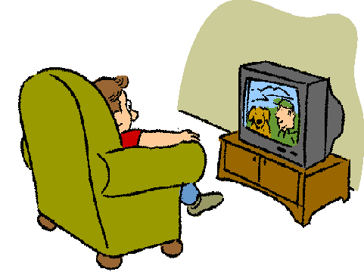
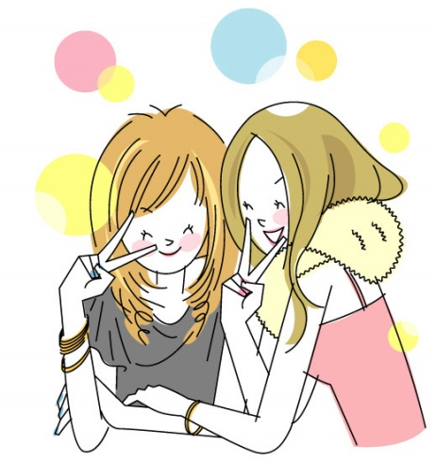
なにをした？ Describe what you did.

Slide 37
なにをした？ Suggested answers.
すしを たべた。
ミルクを のんだ。
ともだちと
べんきょうした。
テレビを みた。
ビデオゲームを した。
ともだちと あそんだ。
かいものに いった。
いぬと さんぽを した。
きさてんで ともだちと
コーヒーを のんだ。
おんがくを きいた。
かぞくと うみに いった。
うみで およいだ。
サーフィンを した。
ともだちと チャットを した。

Slide 38
TA FORM Negatives

Slide 39
Negative ‘ta form’
When the ‘ta form’ is changed into the negative it means
‘I didn’t do’ in the informal/casual situations.
Example:
にほんに いきませんでした。 (Masu form = Formal/Polite)
にほんに いかなかった。 (Ta form = Informal/casual)

Slide 40
Ta Form (NEGATIVE) rule summary
Ichidan verbs
‘e’ sound before the ます or ‘one hiragana’ before the ます
drop the ます and add なかった.
Godan verbs
‘i’ sound before the ます
drop the ‘i’ sound and the ます
change it to the equivalent ‘a’ sound plus なかった
わ | ら | や | ま | ぱ | ば | は | な | だ | た | ざ | さ | が | か | あ
 | り |  | み | ぴ | び | ひ | に | ぢ | ち | じ | し | ぎ | き | い
わ
Irregular and exception verbs

Slide 41
Polite Japanese to Casual Japanese
How can you say these in informal Japanese?
I did not study French.
I did not watch TV.
I did not eat breakfast.
These verbs may help you.
べんきょうします(to study)
みます(to watch)
たべます (to eat)

Slide 42
Did you answer correctly?
I did not study French.
フランスごを べんきょう しなかった。
I did not watch TV.
テレビを みなかった。
I did not eat breakfast.
あさごはんを たべなかった。

Slide 43
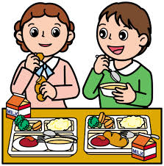
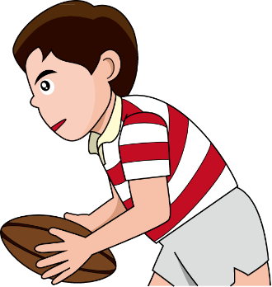
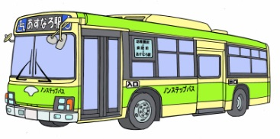
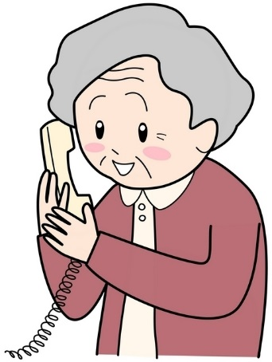
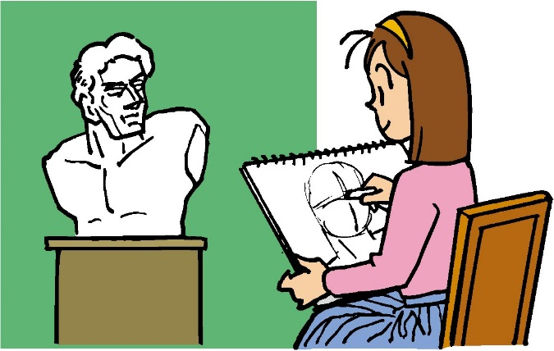
THINGをしたの？ Describe what you didn’t do.

Slide 44
THINGをしたの？ Some example answers.
ともだちと ひるごはんを たべなかった。
コーヒーを のまなかった。
しゅくだいを しなかった。
テレビを みなかった。
パソコンを
つかわなかった。
ラグビーを しなかった。
かぞくと
りょこうしなかった。
ともだちと
でかけなかった。
バスに のらなかった。
おばあさんに
でんわしなかった。
ともだちと りょうりを しなかった。
えを かかなかった。
おんがくを きかなかった。

